Slide 1
３．3 全体概要（開発機能）
本施策における開発機能（統合HHC）を以下に示す。
３．3．０２ タブレットAPサーバ
【ひかり電話ポートイン：有派遣工事】
【ウ】【カ】【A】ＳＯ情報確認―ひかり電話画面に以下の変更を行う
・番ポ自動工事依頼ボタン押下により、BB-CASTARに（ひかり電話）工事依頼情報流通（番ポ工事）を送信可能とする
・番ポ自動工事結果参照ボタンを追加し、番ポ自動工事結果参照画面への遷移を可能とする
【メタル電話ポートイン】
【オ】【B】CUSTOMミニコンに送信するSO受信要求のSO情報送信有無を「有」固定で送信し、全情報が設定されたオーダ情報が返却されることにより、番ポ工事有無を記載した記事欄の受信を可能とする
【ウ】【カ】【C】交換機自動工事オーダ選択画面に以下の変更を行う
・番ポ自動工事依頼ボタンを追加し、BB-CASTARに（ひかり電話）工事依頼情報流通（番ポ工事）を送信可能とする
・番ポ自動工事結果参照ボタンを追加し、番ポ自動工事結果参照画面への遷移を可能とする
【カ】【D】工事完了操作時に、番ポ工事依頼を実施していない場合、ワーニングメッセージを表示可能とする
【カ】【E】工程情報確認画面、SO完了登録確認画面に以下の変更を行う
・番ポ自動工事結果参照ボタンを追加し、番ポ自動工事結果参照画面への遷移を可能とする
【ひかり電話ポートイン：有派遣工事、メタル電話ポートイン】
【ウ】【カ】【F】番ポ自動工事結果参照画面、電話番号表示画面を新規に追加し、BB-CASTARから受信した着信試験用の電話番号、番号取得事業者の連絡先情報等、番ポ工事結果の全件表示を可能とする（最大300電番）
【ウ】【カ】【G】工事完了操作時に、BB-CASTARから全事業者の工事結果情報流通（番ポ工事）（工事結果情報）を受信していない場合、ワーニングメッセージを表示可能とする
【ウ】【カ】【H】番ポ関連の既存メッセージおよびメッセージ表示条件に使用するマスタ設定値を変更する
【凡例】
変更箇所：
３．3．０１ HHC-Web/APサーバ
【ひかり電話ポートイン：有派遣工事、メタル電話ポートイン】
【ア】【オ】【A】オーダ制御に送信するひかり電話工事（番ポ工事）依頼に以下の変更を行い、BB-CASTARへ（ひかり電話）工事依頼情報流通（番ポ工事）の送信を可能とする
・電文IDに新規コードとして、番ポ工事を追加する
・新規項目として、代表電話番号を追加する
【ア】【オ】【B】オーダ制御から受信する工事結果情報流通に以下の変更を行い、BB-CASTARから工事結果情報流通（番ポ工事）の受信を可能とする
・電文IDに新規コードとして、番ポ工事を追加する
・新規項目として、番ポ工事結果種別、着信試験用の電話番号、番号取得事業者の連絡先情報等、番ポ工事結果、代表電話番号を追加する
・番ポ工事結果コードの追加により、１回の（ひかり電話）工事依頼情報流通（番ポ工事）の送信に対し、工事結果情報流通（番ポ工事）（事業者情報）を受信後、事業者毎の工事結果情報流通（番ポ工事）（工事結果情報）を受信可能とする
【ひかり電話ポートイン：有派遣工事】
【ア】【C】情報配信に光ＳＯ完了情報を送信する際、（ひかり電話）工事依頼情報流通（番ポ工事）の送信に対しBB-CASTARから受信する応答電文のBB-CASTAR処理結果コードを既存コードにマッピングし、流通可能とする
フロント系システム
メタル系システム
アクセスPF
統合HHC
MZ
タブレット端末
タブレットAPサーバ
HHC-Web/APサーバ
画面・帳票機能/
業務処理機能
（ネイティブアプリ）
画面・帳票機能/
業務処理機能（タブレット端末）
画面・帳票機能/
業務処理機能
（WEB画面）
業務処理機能
（サーバ）
他システム
インタフェース機能
変更
SMAP
DMZ
Webサーバ
帳票サーバ
バッチサーバ
NAS
DBサーバ
変更
納期情報管理
オーダ制御
個体管理
情報配信
設備連携
バックヤード系システム
変更
変更

Slide 2
３．3．０１ HHC-Web/APサーバ（１／２）
【ひかり電話ポートイン：有派遣工事、メタル電話ポートイン】
【ア】【オ】【A】オーダ制御に送信するひかり電話工事（番ポ工事）依頼に以下の変更を行い、BB-CASTARへ（ひかり電話）工事依頼情報流通（番ポ工事）の送信を可能とする
・電文IDに新規コードとして、番ポ工事を追加する
・新規項目として、代表電話番号を追加する
【ア】【オ】【B】オーダ制御から受信するひかり電話工事（番ポ工事）結果に以下の変更を行い、BB-CASTARから工事結果情報流通（番ポ工事）の受信を可能とする
・電文IDに新規コードとして、番ポ工事を追加する
・新規項目として、番ポ工事結果種別、着信試験用の電話番号、番号取得事業者の連絡先情報等、番ポ工事結果、代表電話番号を追加する
・番ポ工事結果コードの追加により、１回の（ひかり電話）工事依頼情報流通（番ポ工事）の送信に対し、工事結果情報流通（番ポ工事）（事業者情報）を受信後、事業者毎の工事結果情報流通（番ポ工事）（工事結果情報）を受信可能とする
■番ポ工事依頼（IF変更）
・既存のイベントID10182：ひかり電話工事依頼IFを拡張し、ひかり電話工事（番ポ工事）依頼（電文ID3520、3530）を流通可能とする
・オーダ制御から返却されるイベントID10182：ひかり電話工事依頼（電文ID3530：ひかり電話工事（番ポ工事）依頼のACK）にて返却されるBB-CASTAR処理結果コードを既存項目「番ポ自動工事結果」に
マッピングする
・番ポ工事依頼の情報は既存の「番ポ工事情報」テーブルで管理し、オーダ完了またはオーダ取消が完了した日付から40日以上経過、もしくは最終更新日から１２０日以上経過した時点で削除する
■番ポ工事結果（IF追加）
・既存のイベントID10282：ひかり電話工事結果IFを拡張し、ひかり電話工事（番ポ工事）結果（電文ID2920、2930）を流通可能とする
・１つの番ポ工事依頼で番ポ工事結果は複数回流通し、事業者情報と工事結果情報の2種類の情報がそれぞれ同一インタフェースで流通する（※流通条件は下表「番ポ工事結果の流通条件」を参照のこと）
・工事が正常に完了しなければ、工事結果情報は流通されず、工事結果情報の差し替えは発生しない
・受信した工事結果情報は新規の「番ポ移転元事業者情報」テーブル・「番ポ番号取得事業者情報」テーブル・「番ポ電話番号情報」テーブルにて管理し、オーダ完了またはオーダ取消が完了した日付から40日以上経過、
もしくは関連する「番ポ工事情報」テーブルの最終更新日から１２０日以上経過した時点で削除する
以下に、番ポ工事のIF変更、番ポ工事の流通条件を示す
なお、流通する項目については「３．２．１．０３ オーダ制御 関連システム連携機能／３．２．１．０４ オーダ制御 インタフェースアダプタ機能」を参照
■番ポ工事のIF変更
項番 | 依頼 ／ 結果 | 変更区分 |  | 連携システム | 機能部間IF |  |  |  |  | 備考
 |  |  |  |  | 連携先 | イベント |  | 電文
 |  |  |  |  |  | イベントID：イベント名 | 区分 | 電文ID：電文名：【送受信】 | 区分
1 | 依頼 | IF変更 | 廃止 | CUSTOMミニコン | ー | ー | ー | ー：交換機自動工事要求：【送信】 ー：交換機自動工事要求の共通応答：【受信】 | 既存
2 |  |  | 追加 | BB-CASTAR | オーダ制御 | 10182：ひかり電話工事依頼 | 既存 | 3520：ひかり電話工事（番ポ工事）依頼 ：【送信】 3530：ひかり電話工事（番ポ工事）依頼のACK：【受信】 | 新規
3 | 結果 | IF追加 | 追加 | BB-CASTAR | オーダ制御 | 10282：ひかり電話工事結果 | 既存 | 2920：ひかり電話工事（番ポ工事）結果 ：【受信】 2930：ひかり電話工事（番ポ工事）結果のACK：【送信】 | 新規 | 電文ID2920：事業者情報と工事結果情報のいずれかが流通する
■番ポ工事結果の流通条件
項番 | 番ポオーダ | 番ポ工事結果種別 |  | 備考
 |  | 事業者情報 | 工事結果情報
1 | 双方向番ポ開始後に申し込まれたオーダ | １度のみ流通 | 移転元事業者-番号取得事業者の組合せ分複数回流通
2 | 双方向番ポ開始前に申し込まれた片方向番ポとして登録されたオーダ ＜並行運転期間＞ | 流通されない | 移転元事業者-番号取得事業者の組合せ分複数回流通

Slide 3
３．3．０１ HHC-Web/APサーバ（２／２）
【ひかり電話ポートイン：有派遣工事】
【ア】【C】情報配信に光ＳＯ完了情報を送信する際、（ひかり電話）工事依頼情報流通（番ポ工事）の送信に対しBB-CASTARから受信する応答電文のBB-CASTAR処理結果コードを既存コードにマッピングし、流通可能とする
BB-CASTAR
アクセスPF
通建システム／
施工管理
凡例
既存インタフェース（変更あり）
既存インタフェース（変更なし）
設備連携
オーダ制御
情報配信
統合HHC
アクセスPF対向システムのみ対象とする
システムによる処理
（ひかり電話）工事依頼情報流通（ひかり電話工事）
システムを使用しない業務
工事結果情報流通（ひかり電話工事）
ひかり電話工事
正常性確認
（発信）
（ひかり電話）工事依頼情報流通（番ポ工事）
番ポ工事
ACK 応答電文
① （ひかり電話）工事依頼情報流通（番ポ工事）の応答電文の
BB-CASTAR処理結果コードを、「番ポ自動工事結果」の既存
コードにマッピングする
※既存ではCUSTOMミニコンへの番ポ工事依頼実施時の応答
電文の返却値をもとに設定しており、本開発でも考え方を踏襲
工事結果情報流通（番ポ工事）（事業者情報）
工事結果情報流通（番ポ工事）（工事結果情報）
正常性確認
（着信）
② 光SO完了情報の「番ポ自動工事結果」を既存コードで情報配信
機能部に流通する
光SO完了情報
工事完了
■BB-CASTAR処理結果コードの既存コードマッピング
項番 | ①（ひかり電話）工事依頼情報流通（番ポ工事）の応答電文 BB-CASTAR処理結果コード | ②光SO完了情報 番ポ自動工事結果 ※既存コード | 備考
1 | 00：正常 | 02：依頼済 | 正常系
2 | 50：並行運転期間（正常）
3 | 51：並行運転期間（手動開始済み）
4 | 61：番ポ工事手動開始済み
5 | 06：対象ＳＯなし | 03：工事エラー | 準正常系（番ポ工事日前に番ポ工事依頼を実施）
6 | 07：必須項目なし |  | 異常系（AP故障、障害発生等）
7 | 08：フォーマット不正
8 | 09：データ型不正
9 | 15：その他エラー(EXCEPTION)
10 | 99：通信異常 | （未設定）

Slide 4
３．3．０２ タブレットAPサーバ（１／２１）
【メタル電話ポートイン】
【オ】【B】CUSTOMミニコンに送信するSO受信要求のSO情報送信有無を「有」固定で送信し、全情報が設定されたオーダ情報が返却されることにより、番ポ工事有無を記載した記事欄の受信を可能とする
凡例
既存インタフェース（変更あり）
既存インタフェース（変更なし）
アクセスPF対向システムのみ対象とする
BB-CASTAR
CUSTOMミニコン
アクセスPF（統合HHC）
システムによる処理
システムを使用しない業務
HHC-Web/APサーバ
タブレットAPサーバ
SO受信要求
メタル汎用要求（SO受信要求）
メタルSO受信
SO情報送信有無：有（固定）
SO情報送信有無：有（固定）
・タブレットAPサーバにてSO受信要求の送信時に 「SO情報送信有無」を「有」固定で送信することで、オーダ情報受信時に番ポ工事有無を記載した記事欄（自SO情報（記事）／オーダ記事）を受信可能とする
オーダ情報
メタル汎用応答（オーダ情報）
自SO情報（記事）／オーダ記事
番ポ工事有無を記載した記事欄
交換機
自動工事
要求
交換機自動工事要求
メタル汎用要求
（交換機自動工事要求）
ひかり電話工事依頼（番ポ工事）依頼
BB-CASTAR番ポ工事依頼
番ポ工事
（中略）
変更
・記事欄（自SO情報（記事）／オーダ記事）に
特定文言 『番ポ』 が存在する場合、番ポ有
としてボタン制御を実施する

Slide 5
３．3．０２ タブレットAPサーバ（２／２１）
【ひかり電話ポートイン：有派遣工事】
【ウ】【カ】【A】ＳＯ情報確認―ひかり電話画面に以下の変更を行う
・番ポ自動工事結果参照ボタンを追加し、番ポ自動工事結果参照画面への遷移を可能とする
【ひかり電話ポートイン：有派遣工事、メタル電話ポートイン】
【ウ】【カ】【F】番ポ自動工事結果参照画面、電話番号表示画面を新規に追加し、BB-CASTARから受信した着信試験用の電話番号、番号取得事業者の連絡先情報等、番ポ工事結果の全件表示を可能とする（最大300電番）
番ポ自動工事結果参照画面、電話番号表示画面の画面遷移を以下に示す
【凡例】
：新規画面遷移
：既存画面遷移
P
：ポップアップによる画面遷移
1 | 既存画面
オーダ処理 サブメニュー画面
2 | 既存画面
SO情報確認ー ひかり電話画面
P
3 | 新規画面*1
番ポ自動工事結果参照画面
P
4 | 新規画面*1
電話番号表示画面
[SO情報確認]
[番ポ自動工事結果参照]
[電話番号]
[閉じる]
[閉じる]
注）*1：番ポ自動工事結果参照画面と電話番号表示画面は、ひかりSO、メタルSOのいずれも遷移する共通画面とする。

Slide 6
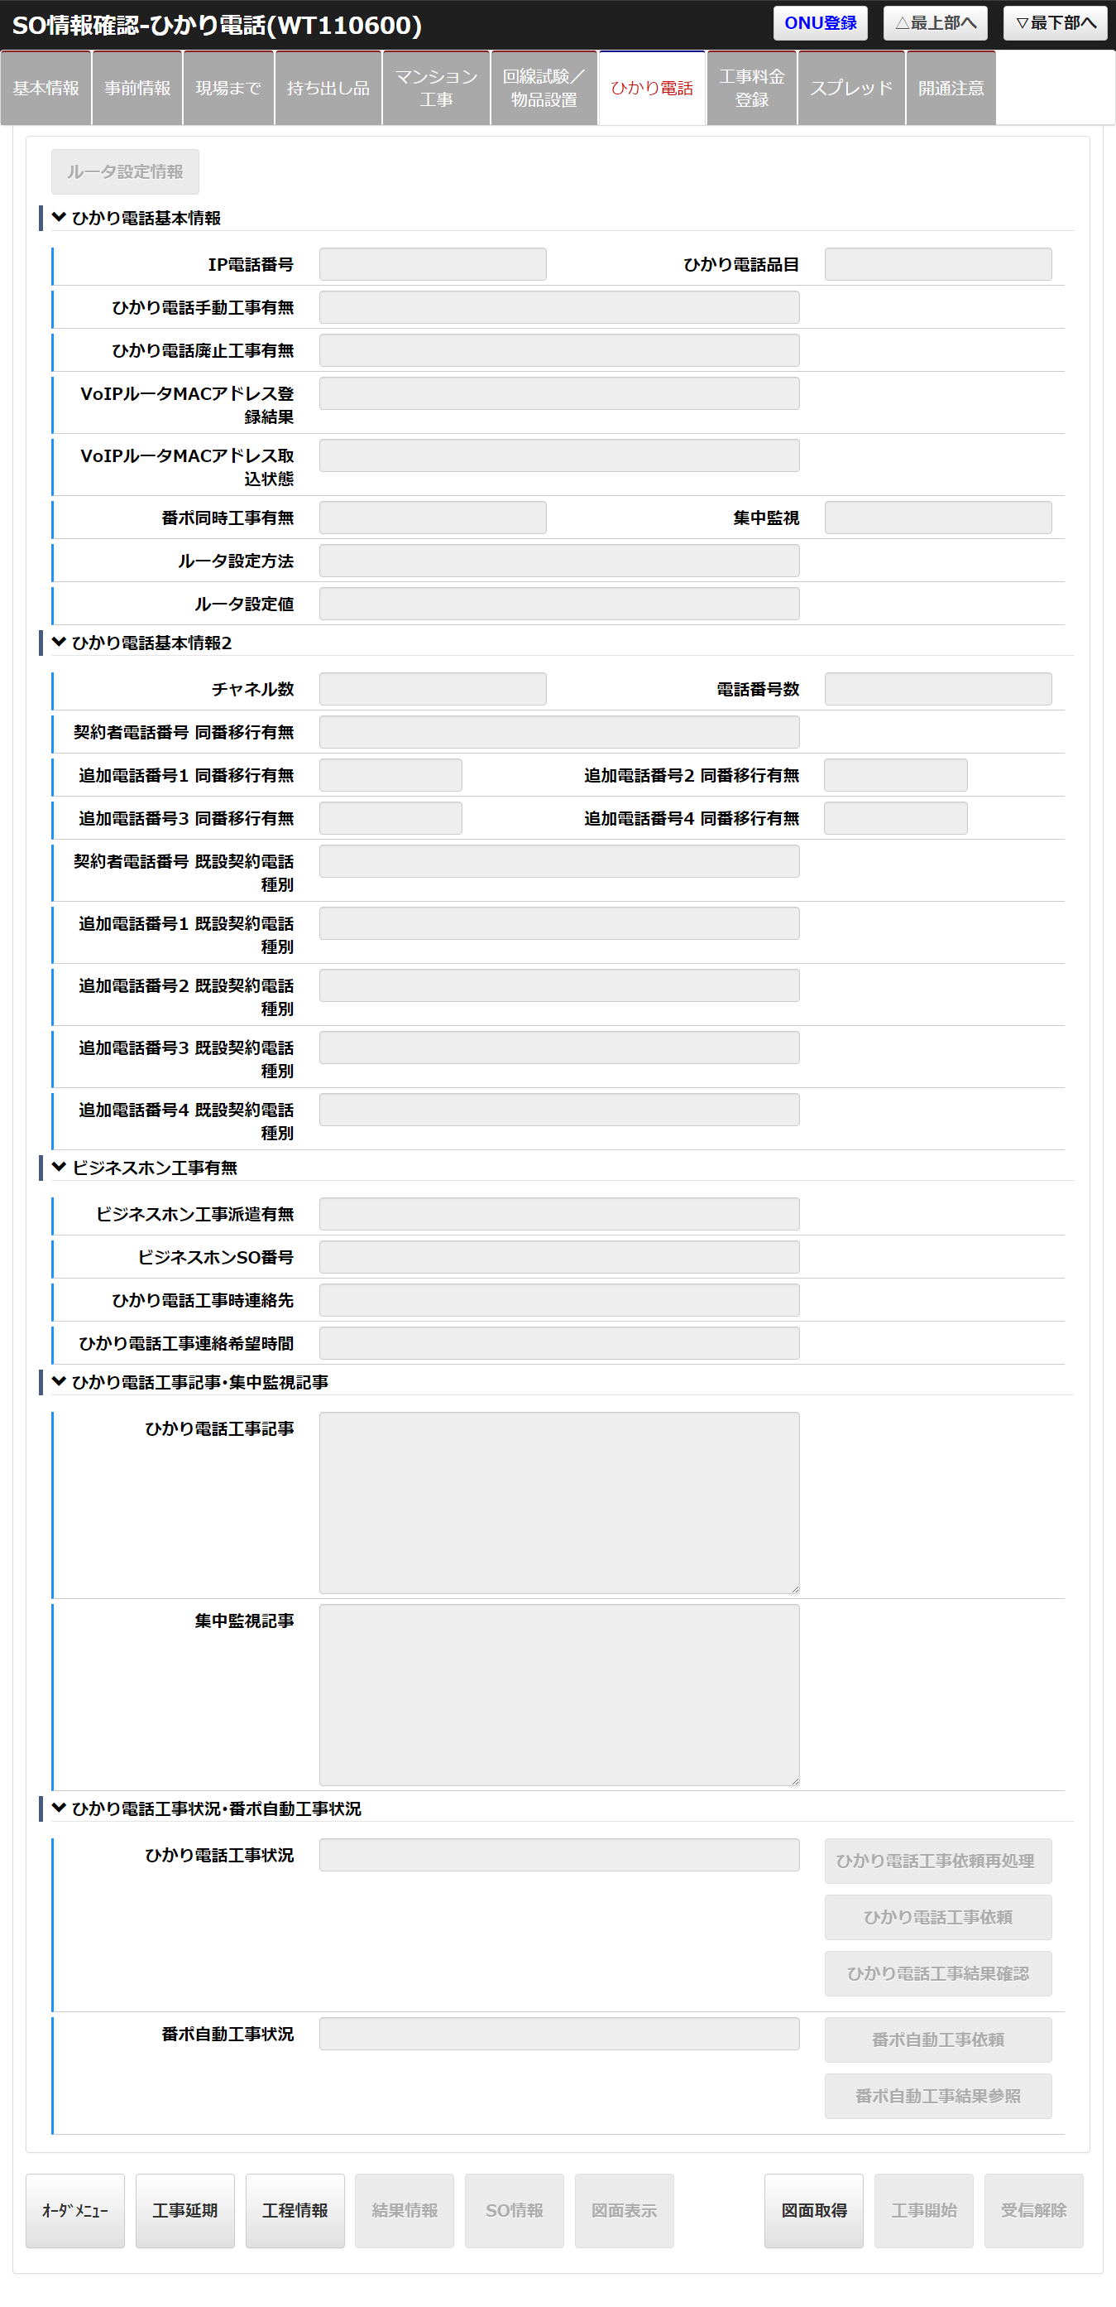
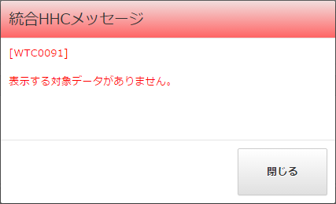
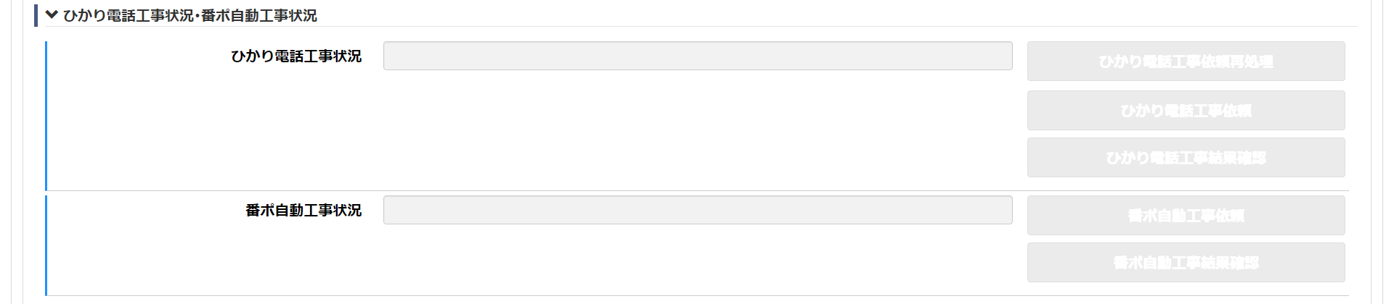
３．3．０２ タブレットAPサーバ（３／２１）
【ひかり電話ポートイン：有派遣工事】
【ウ】【カ】【A】ＳＯ情報確認―ひかり電話画面に以下の変更を行う
・番ポ自動工事依頼ボタン押下により、BB-CASTARに（ひかり電話）工事依頼情報流通（番ポ工事）を送信可能とする
・番ポ自動工事結果参照ボタンを追加し、番ポ自動工事結果参照画面への遷移を可能とする
ＳＯ情報確認―ひかり電話画面の変更内容を以下に示す
ＳＯ情報確認―ひかり電話画面
画面遷移図項番 | 2
【番ポ自動工事依頼】ボタン
・ボタン押下により、BB-CASTARへ（ひかり電話）工事依頼情報流通（番ポ工事）を流通する
・以下条件を満たす場合に押下可能とする
・ひかり電話工事、番ポ工事がともに対象
・ひかり電話工事が完了している
・番ポ自動工事依頼ボタンを押下していない場合、又は番ポ自動工事依頼ボタンを押下したが、BB-CASTARへ（ひかり電話）工事依頼情報流通（番ポ工事）が正常に送信されていない場合（詳細は「３．3．０２ タブレットAPサーバ（５／２１）」参照）
【番ポ自動工事結果参照】ボタン
・ボタン押下により番ポ自動工事結果参照画面へ遷移する
・当該ボタンは、番ポ自動工事依頼ボタン押下後に番ポ自動工事依頼が正常に実施できている場合に押下可能とする（詳細は「３．3．０２ タブレットAPサーバ（５／２１）」参照）
・ボタン押下時に番ポ工事結果情報が０件の場合、以下メッセージを表示する
（参考情報）変更前の画面レイアウトを以下に示す
（参考情報）変更前の画面レイアウトを以下に示す
【番ポ自動工事結果確認】ボタン
・番ポ自動工事結果参照画面に移動する（番ポ自動工事結果参照画面は「３．3．０２ タブレットAPサーバ（１２／２１）」参照）
番ポ自動工事結果確認

Slide 7
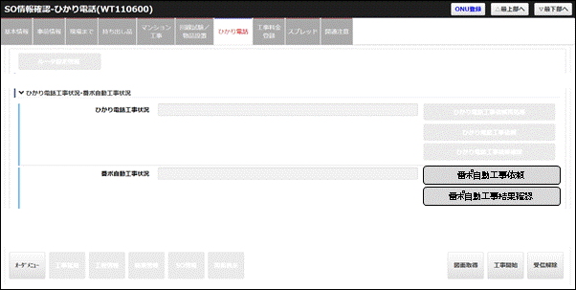
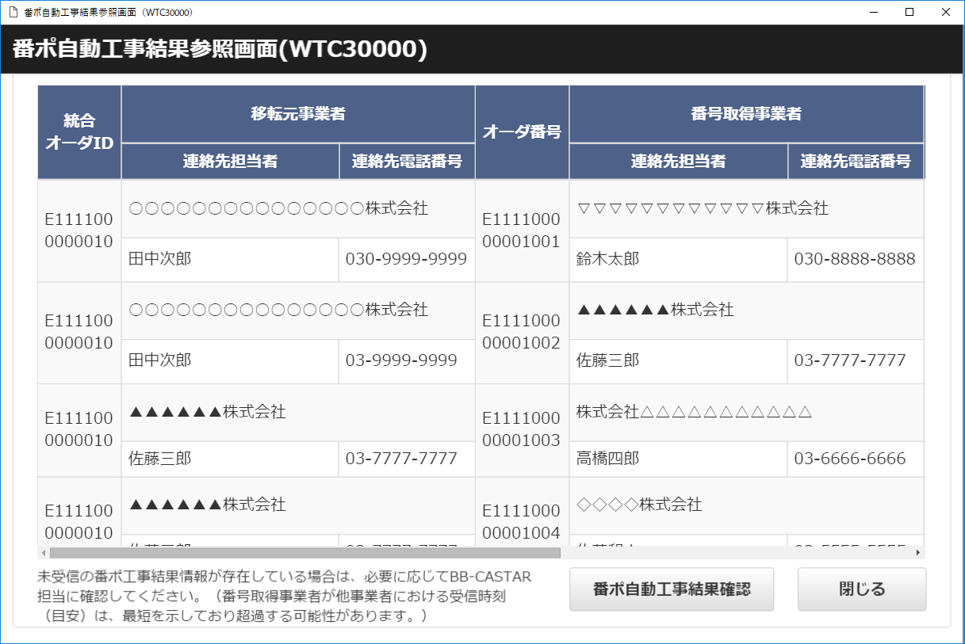
３．3．０２ タブレットAPサーバ（４／２１）
【ひかり電話ポートイン：有派遣工事】
【ウ】【カ】【A】ＳＯ情報確認―ひかり電話画面に以下の変更を行う
・番ポ自動工事依頼ボタン押下により、BB-CASTARに（ひかり電話）工事依頼情報流通（番ポ工事）を送信可能とする
・番ポ自動工事結果参照ボタンを追加し、番ポ自動工事結果参照画面への遷移を可能とする
番ポ自動工事結果確認ボタンについて、変更前後の配置先画面マッピングを以下に示す
■（変更前）ＳＯ情報確認―ひかり電話画面
■（変更後）ＳＯ情報確認―ひかり電話画面
変更
■（新規）番ポ自動工事結果参照画面
（参考情報）変更前の画面レイアウトを以下に示す
「番ポ自動工事結果参照」ボタン押下で番ポ自動工事結果参照画面を表示する
番ポ自動工事結果確認ボタン

Slide 8
３．3．０２ タブレットAPサーバ（５／２１）
【ひかり電話ポートイン：有派遣工事】
【ウ】【カ】【A】ＳＯ情報確認―ひかり電話画面に以下の変更を行う
・番ポ自動工事依頼ボタン押下により、BB-CASTARに（ひかり電話）工事依頼情報流通（番ポ工事）を送信可能とする
・番ポ自動工事結果参照ボタンを追加し、番ポ自動工事結果参照画面への遷移を可能とする
番ポ自動工事依頼ボタン、番ポ自動工事結果参照ボタン、番ポ自動工事結果確認ボタンの押下可否制御を以下に示す
・番ポ自動工事依頼ボタン押下後の各ボタンの押下可否は、（ひかり電話）工事依頼情報流通（番ポ工事）IFに対してBB-CASTARから応答電文で返却される「BB-CASTAR処理結果コード」をもとにHHCサーバにて設定する番ポ自動工事ステータスをもとに制御する。押下可否制御を以下に示す
HHCサーバから受信する情報 |  | ＳＯ情報確認―ひかり電話画面 |  |  | 番ポ自動工事結果参照画面 | 備考
BB-CASTAR処理結果コード | 番ポ自動工事 ステータス | 項目「番ポ自動工事状況」 表示内容 | 番ポ自動工事依頼 ボタン押下可否 | 番ポ自動工事結果参照 ボタン押下可否 | 番ポ自動工事結果確認 ボタン押下可否
ー | ー | 空白 | 可 | 否 | ー*1 | 一度も番ポ自動工事依頼ボタンを押下していない状態
00：正常 | 02:施工依頼済 | 依頼済 | 否 | 可 | 可
06：対象ＳＯなし | 03:工事エラー | 工事エラー | 可 | 否 | ー*1
07：必須項目なし | 03:工事エラー | 工事エラー | 可 | 否 | ー*1
08：フォーマット不正 | 03:工事エラー | 工事エラー | 可 | 否 | ー*1
09：データ型不正 | 03:工事エラー | 工事エラー | 可 | 否 | ー*1
15：その他エラー（Exception） | 03:工事エラー | 工事エラー | 可 | 否 | ー*1
50：並行運転期間（正常） | 02:施工依頼済 | 依頼済 | 否 | 可 | 可
51：並行運転期間（手動開始済み） | 02:施工依頼済 | 依頼済 | 否 | 可 | 可
61：番ポ工事手動開始済み | 02:施工依頼済 | 依頼済 | 否 | 可 | 可
99：通信異常 | ー | 空白 | 可 | 否 | ー*1
注）*1：番ポ自動工事結果参照ボタン押下不可のため、番ポ自動工事結果参照画面に遷移しない
*2：本開発以降、番ポ自動工事依頼ボタン押下によりBB-CASTARに対して番ポ工事依頼を実施した際に、CUSTOMミニコンからBB-CASTARにデータ移行されていないオーダについては、
BB-CASTAR処理結果コード「06：対象SOなし」が返却される

Slide 9
３．3．０２ タブレットAPサーバ（６／２１）
【ひかり電話ポートイン：有派遣工事】
【ウ】【カ】【A】ＳＯ情報確認―ひかり電話画面に以下の変更を行う
・番ポ自動工事依頼ボタン押下により、BB-CASTARに（ひかり電話）工事依頼情報流通（番ポ工事）を送信可能とする
・番ポ自動工事結果参照ボタンを追加し、番ポ自動工事結果参照画面への遷移を可能とする
番ポ自動工事依頼ボタン、番ポ自動工事結果参照ボタン、番ポ自動工事結果確認ボタンの押下可否制御を以下に示す
・工事日がリリース日よりも前のオーダにおける番ポ自動工事ステータス毎の各ボタンの押下可否制御を以下に示す
当該オーダについては、 CUSTOMミニコンに対して番ポ工事依頼を実施した際の状態が番ポ自動工事ステータスに設定されている
HHCサーバから受信する情報 | ＳＯ情報確認―ひかり電話画面 |  |  | 番ポ自動工事結果参照画面 | 備考
番ポ自動工事ステータス | 項目「番ポ自動工事状況」 表示内容 | 番ポ自動工事依頼 ボタン押下可否 | 番ポ自動工事結果参照 ボタン押下可否 | 番ポ自動工事結果確認 ボタン押下可否
ー | 空白 | 可 | 否 | ー*1 | CUSTOMミニコンに対して番ポ工事依頼が実施できていない状態*2
01：依頼中 | 依頼中 | 可 | 否 | ー*1
02：施工依頼済 | 依頼済 | 否 | 可 | ー*3 | CUSTOMミニコンに対して番ポ工事依頼が実施できている状態
03:工事エラー | 工事エラー | 可 | 否 | ー*1 | CUSTOMミニコンに対して番ポ工事依頼が実施できていない状態*2
04：ログインエラー | ログインエラー | 可 | 否 | ー*1
05：パスワード変更エラー | ログインエラー | 可 | 否 | ー*1
06：ＣＵＳＴＯＭミニコンシステムエラー | ミニコンエラー | 可 | 否 | ー*1
07：ＣＵＳＴＯＭミニコン通信エラー | 通信エラー | 可 | 否 | ー*1
08：接続ログインＩＤ無しエラー | 接続エラー | 可 | 否 | ー*1
09：所外工事支援エラー | CUSTOMエラー | 可 | 否 | ー*1
10：ＣＵＳＴＯＭエラー | CUSTOMエラー | 可 | 否 | ー*1
注）*1：番ポ自動工事結果参照ボタン押下不可のため、番ポ自動工事結果参照画面に遷移しない
*2：本開発以降、番ポ自動工事依頼ボタン押下によりBB-CASTARに対して番ポ工事依頼を実施した際に、CUSTOMミニコンからBB-CASTARにデータ移行されていないオーダについては、
BB-CASTAR処理結果コード「06：対象SOなし」が返却される
*3：番ポ自動工事結果参照ボタン押下時に表示する対象データがない旨のエラーメッセージが表示され、番ポ自動工事結果参照画面に遷移しない（詳細は「３．3．０２ タブレットAPサーバ（３／２１）」参照）

Slide 10
３．3．０２ タブレットAPサーバ（７／２１）
【メタル電話ポートイン】
【ウ】【カ】【C】交換機自動工事オーダ選択画面に以下の変更を行う
・番ポ自動工事結果参照ボタンを追加し、番ポ自動工事結果参照画面への遷移を可能とする
【カ】【E】工程情報確認画面、SO完了登録確認画面に以下の変更を行う
・番ポ自動工事結果参照ボタンを追加し、番ポ自動工事結果参照画面への遷移を可能とする
【ひかり電話ポートイン：有派遣工事、メタル電話ポートイン】
【ウ】【カ】【F】番ポ自動工事結果参照画面、電話番号表示画面を新規に追加し、BB-CASTARから受信した着信試験用の電話番号、番号取得事業者の連絡先情報等、番ポ工事結果の全件表示を可能とする（最大300電番）
番ポ自動工事結果参照画面、電話番号表示画面の画面遷移を以下に示す
【凡例】
：新規画面遷移
：既存画面遷移
P
：ポップアップによる画面遷移
1 | 既存画面
オーダ処理 サブメニュー画面（メタル）
2 | 既存画面
交換機自動工事 オーダ選択画面
P
3 | 新規画面*1
番ポ自動工事結果参照画面
4 | 新規画面*1
電話番号表示画面
P
[交換機自動工事]
[番ポ自動工事結果参照]
[電話番号]
[閉じる]
P
P
[閉じる]
[閉じる]
変更
変更
[番ポ自動工事結果参照]
[番ポ自動工事結果参照]
[閉じる]
[SO完了処理]
5 | 既存画面
工程情報確認画面
[OK]
6 | 既存画面
SO完了登録確認画面
[オーダメニュー]
[工程情報]
注）*1：番ポ自動工事結果参照画面と電話番号表示画面は、ひかりSO、メタルSOのいずれも遷移する共通画面とする

Slide 11
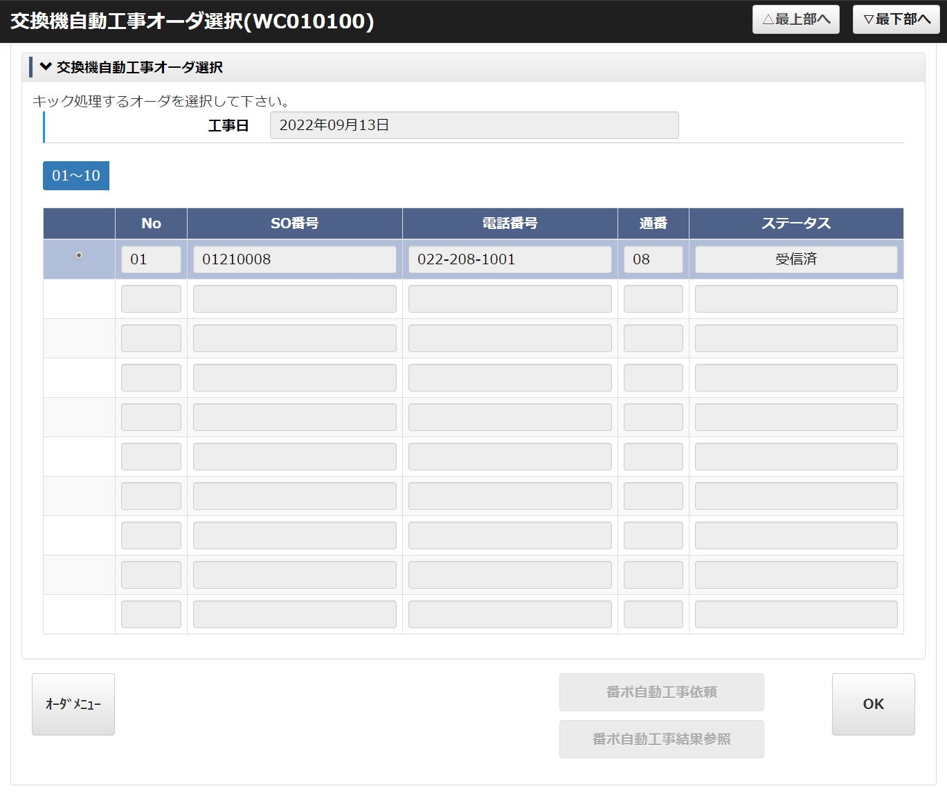
３．3．０２ タブレットAPサーバ（８／２１）
【メタル電話ポートイン】
【ウ】【カ】【C】交換機自動工事オーダ選択画面に以下の変更を行う
・番ポ自動工事依頼ボタンを追加し、BB-CASTARに（ひかり電話）工事依頼情報流通（番ポ工事）を送信可能とする
・番ポ自動工事結果参照ボタンを追加し、番ポ自動工事結果参照画面への遷移を可能とする
交換機自動工事オーダ選択画面の変更内容を以下に示す
交換機自動工事オーダ選択画面
画面遷移図項番 | 2
【番ポ自動工事依頼】ボタン
・ボタン押下によりBB-CASTARへ（ひかり電話）工事依頼情報流通（番ポ工事）を送信する
・以下条件を満たすオーダを選択した場合に押下可能とする
・OKボタン押下によりCUSTOMミニコンへ交換機自動工事要求が正常に送信されている
・CUSTOMミニコンから受信したオーダ情報の項目「自ＳＯ情報（記事）／オーダ記事」に番ポ有無が有を示す文言『番ポ』が設定されている
・番ポ自動工事依頼ボタンを押下していない、又は番ポ自動工事依頼ボタンを押下したが、BB-CASTARへ（ひかり電話）工事依頼情報流通（番ポ工事）が正常に送信されていない（詳細は「３．3．０２ タブレットAPサーバ（１０／２１）」参照）
変更
【番ポ自動工事結果参照】ボタン
・ボタン押下によりBB-CASTARから流通した工事結果情報流通（番ポ工事）の流通情報を新規画面（番ポ自動工事結果参照画面）に表示する（番ポ自動工事結果参照画面は「３．3．０２ タブレットAPサーバ（１２／２１）」参照）
・BB-CASTARへ（ひかり電話）工事依頼情報流通（番ポ工事）が正常に送信されているオーダを選択した場合にボタン押下可能とする（詳細は「３．3．０２ タブレットAPサーバ（１０／２１）」参照）
・ボタン押下時に番ポ工事結果情報が０件の場合、以下メッセージを表示する

Slide 12
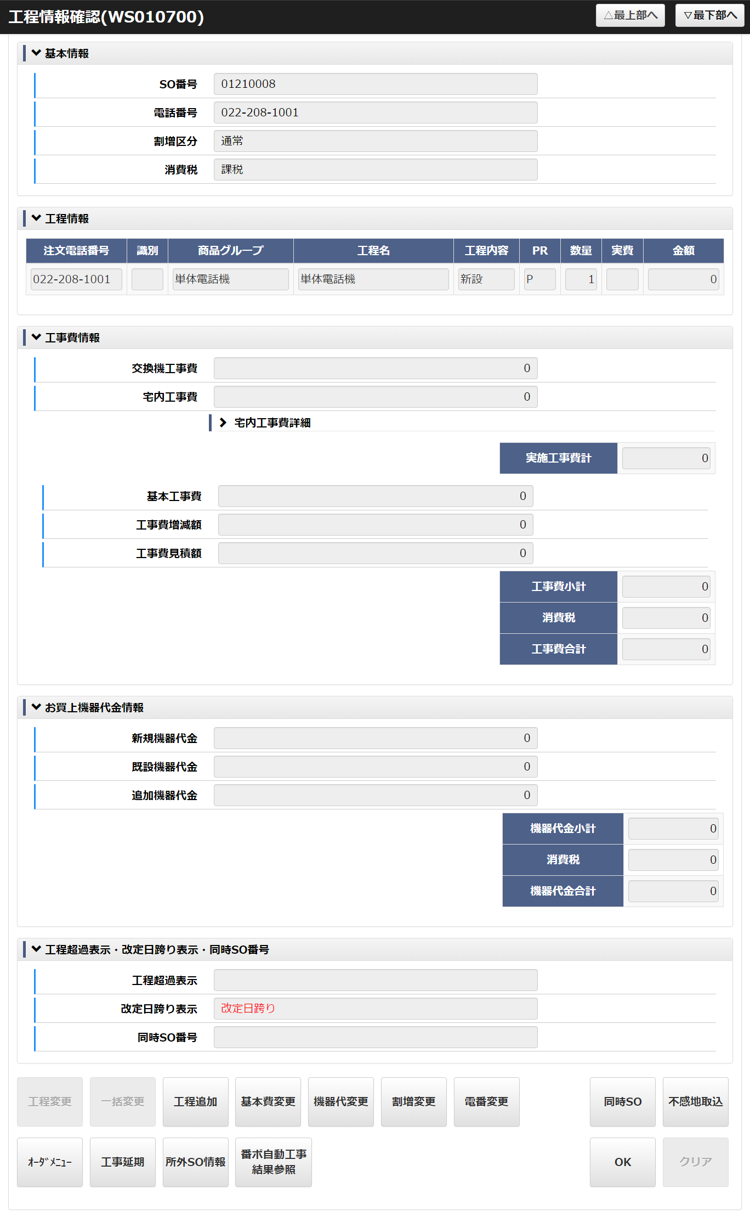
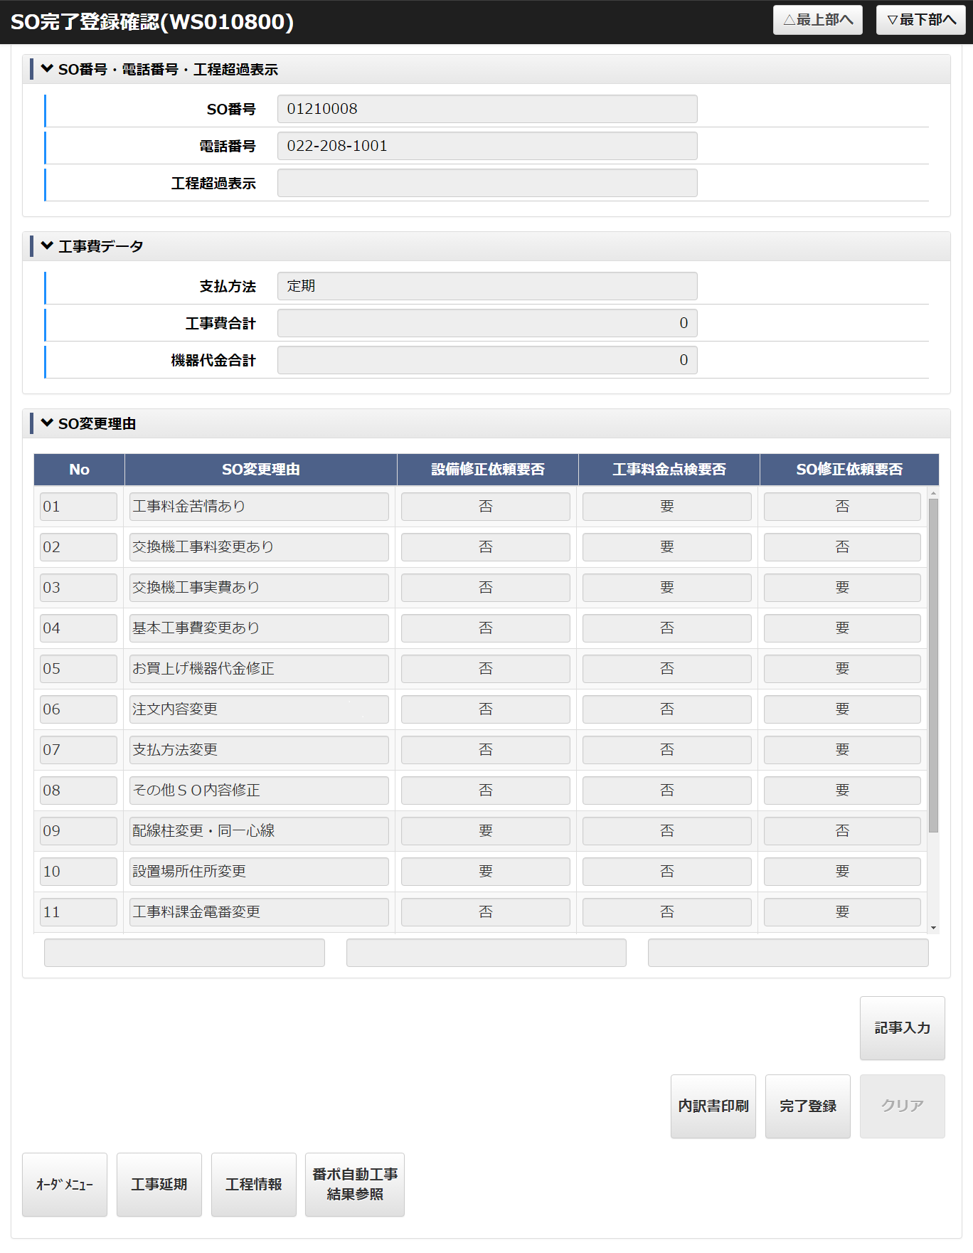
変更
３．3．０２ タブレットAPサーバ（９／２１）
【メタル電話ポートイン】
【カ】【E】工程情報確認画面、SO完了登録確認画面に以下の変更を行う
・番ポ自動工事結果参照ボタンを追加し、番ポ自動工事結果参照画面への遷移を可能とする
工程情報確認画面、SO完了登録確認画面の変更内容を以下に示す
工程情報確認画面／SO完了登録確認画面
画面遷移図項番 | 5,6
■工程情報確認画面
【番ポ自動工事結果参照】ボタン
・ボタン押下によりBB-CASTARから流通した工事結果情報流通（番ポ工事）の流通情報を新規画面（番ポ自動工事結果参照画面）に表示する（番ポ自動工事結果参照画面は「３．3．０２ タブレットAPサーバ（１２／２１）」参照）
・BB-CASTARへ（ひかり電話）工事依頼情報流通（番ポ工事）が正常に送信されている場合にボタン押下可能とする。正常に送信されていない場合、ボタンは非活性となる（詳細は「３．3．０２ タブレットAPサーバ（１０／２１）」参照）
・ボタン押下時に番ポ工事結果情報が０件の場合、以下メッセージを表示する
■SO完了登録確認画面

Slide 13
３．3．０２ タブレットAPサーバ（１０／２１）
【メタル電話ポートイン】
【ウ】【カ】【C】交換機自動工事オーダ選択画面に以下の変更を行う
・番ポ自動工事依頼ボタンを追加し、BB-CASTARに（ひかり電話）工事依頼情報流通（番ポ工事）を送信可能とする
・番ポ自動工事結果参照ボタンを追加し、番ポ自動工事結果参照画面への遷移を可能とする
【カ】【E】工程情報確認画面、SO完了登録確認画面に以下の変更を行う
・番ポ自動工事結果参照ボタンを追加し、番ポ自動工事結果参照画面への遷移を可能とする
番ポ自動工事依頼ボタン、番ポ自動工事結果参照ボタン、番ポ自動工事結果確認ボタンの押下可否制御を以下に示す
変更
・番ポ自動工事依頼ボタン押下後の各ボタンの押下可否は、（ひかり電話）工事依頼情報流通（番ポ工事）IFに対してBB-CASTARから応答電文で返却される「BB-CASTAR処理結果コード」をもとにHHCサーバにて設定する番ポ自動工事ステータスをもとに制御する。押下可否制御を以下に示す
変更
変更
HHCサーバから受信する情報 |  | 交換機自動工事オーダ選択画面 | 交換機自動工事オーダ選択画面／工程情報確認画面／ SO完了登録確認画面 | 番ポ自動工事結果参照画面 | 備考
BB-CASTAR処理結果コード | 番ポ自動工事 ステータス | 番ポ自動工事依頼 ボタン押下可否 | 番ポ自動工事結果参照 ボタン押下可否 | 番ポ自動工事結果確認 ボタン押下可否
ー | ー | 可 | 否 | ー*1 | 一度も番ポ自動工事依頼ボタンを押下していない状態
00：正常 | 02:施工依頼済 | 否 | 可 | 可
06：対象ＳＯなし | 03:工事エラー | 可 | 否 | ー*1
07：必須項目なし | 03:工事エラー | 可 | 否 | ー*1
08：フォーマット不正 | 03:工事エラー | 可 | 否 | ー*1
09：データ型不正 | 03:工事エラー | 可 | 否 | ー*1
15：その他エラー（Exception） | 03:工事エラー | 可 | 否 | ー*1
50：並行運転期間（正常） | 02:施工依頼済 | 否 | 可 | 可
51：並行運転期間（手動開始済み） | 02:施工依頼済 | 否 | 可 | 可
61：番ポ工事手動開始済み | 02:施工依頼済 | 否 | 可 | 可
99：通信異常 | ー | 可 | 否 | ー*1
注）*1：番ポ自動工事結果参照ボタン押下不可のため、番ポ自動工事結果参照画面に遷移しない
変更
・工事日がリリース日よりも前のオーダについては、CUSTOMミニコンから受信したオーダ情報の項目「自ＳＯ情報（記事）／オーダ記事」に番ポ有無が有を示す文言”番ポ”が設定されていないため、番ポ自動工事依頼ボタンは押下不可であり番ポ工事依頼は実施不可となる

Slide 14
３．3．０２ タブレットAPサーバ（１１／２１）
【ひかり電話ポートイン：有派遣工事】
【ウ】【カ】【A】ＳＯ情報確認―ひかり電話画面に以下の変更を行う
・番ポ自動工事依頼ボタン押下により、BB-CASTARに（ひかり電話）工事依頼情報流通（番ポ工事）を送信可能とする
【メタル電話ポートイン】
【ウ】【カ】【C】交換機自動工事オーダ選択画面に以下の変更を行う
・番ポ自動工事依頼ボタンを追加し、BB-CASTARに（ひかり電話）工事依頼情報流通（番ポ工事）を送信可能とする
BB-CASTARから（ひかり電話）工事依頼情報流通（番ポ工事）の応答電文で受信した「BB-CASTAR処理結果コード」に応じてメッセージを表示する
・「BB-CASTAR処理結果コード」に応じて表示するメッセージを以下に示す
BB-CASTAR処理結果コード | メッセージID | メッセージ内容 | メッセージ上での ボタン操作 | ボタン操作後の遷移画面 | 備考
00：正常 | ー | ー | ー | ー
06：対象ＳＯなし | ETC0092 | BB-CASTARに該当オーダが存在しません。BB-CASTAR担当者へ確認してください。 | 閉じる | ＳＯ情報確認―ひかり電話画面／交換機自動工事オーダ選択画面
07：必須項目なし | ETC0042 | 番ポ自動工事依頼でシステムエラーが発生しました。システム管理者へ連絡してください。 | 閉じる | ＳＯ情報確認―ひかり電話画面／交換機自動工事オーダ選択画面
08：フォーマット不正 | ETC0042 | 番ポ自動工事依頼でシステムエラーが発生しました。システム管理者へ連絡してください。 | 閉じる | ＳＯ情報確認―ひかり電話画面／交換機自動工事オーダ選択画面
09：データ型不正 | ETC0042 | 番ポ自動工事依頼でシステムエラーが発生しました。システム管理者へ連絡してください。 | 閉じる | ＳＯ情報確認―ひかり電話画面／交換機自動工事オーダ選択画面
15：その他エラー（Exception） | ETC0042 | 番ポ自動工事依頼でシステムエラーが発生しました。システム管理者へ連絡してください。 | 閉じる | ＳＯ情報確認―ひかり電話画面／交換機自動工事オーダ選択画面
50：並行運転期間（正常） | ー | ー | ー | ー
51：並行運転期間（手動開始済み） | ー | ー | ー | ー
61：番ポ工事手動開始済み | ー | ー | ー | ー
99：通信異常 | ETC0048 | 番ポ自動工事依頼処理で通信異常が発生しました。（BB-CASTARとの通信不可） | 閉じる | ＳＯ情報確認―ひかり電話画面／交換機自動工事オーダ選択画面
変更

Slide 15
３．3．０２ タブレットAPサーバ（１２／２１）
【ひかり電話ポートイン：有派遣工事、メタル電話ポートイン】
【ウ】【カ】【F】番ポ自動工事結果参照画面、電話番号表示画面を新規に追加し、BB-CASTARから受信した着信試験用の電話番号、番号取得事業者の連絡先情報等、番ポ工事結果の全件表示を可能とする（最大300電番）
番ポ自動工事結果参照画面のイメージを以下に示す
番ポ自動工事結果参照画面（１／２）
画面遷移図項番 | 3
・BB-CASTARから流通する工事結果情報流通（番ポ工事）（事業者情報）および工事結果情報流通（番ポ工事）（工事結果情報）の流通内容を表示可能とする。以下の項目を表示対象とする
・番ポ自動工事結果参照画面表示時に、すでに工事結果情報流通（番ポ工事）が流通している場合はその流通内容を初期表示する。
・項番9「電話番号」は4件まで昇順に表示する。5件以上の場合はアンカー表示とし、アンカー押下により電話番号表示画面へ遷移する。アンカー文言のイメージは「３．3．０２ タブレットAPサーバ（１４／２１）」参照
画面レイアウト差し替え！
項番 | 項目名 |  | 表示内容 | 流通契機
1 | 統合オーダID |  | 半角英数字：14桁 | 工事結果情報流通（番ポ工事）（事業者情報）
2 | 移転元事業者 |  | 全角：最大30桁
3 | 移転元事業者連絡先担当者 |  | 全角：最大30桁
4 | 移転元事業者連絡先電話番号 |  | 半角数字記号：13桁 *2
5 | オーダ番号*1 |  | 半角英数字：16桁
6 | 番号取得事業者 |  | 全角：最大30桁
7 | 番号取得事業者連絡先担当者 |  | 全角：最大30桁
8 | 番号取得事業者連絡先電話番号 |  | 半角数字記号：13桁 *2
9 | 電話番号 |  | 半角数字記号：12桁 *2
10 | 回線数*3 |  | 半角数字：3桁
11 | ENUM切替工事 |  | 無、有
12 | 番ポ工事結果 |  | ー | 工事結果情報流通（番ポ工事）（工事結果情報）
 |  | 番ポ工事結果受信日時 | YYYY/MM/DD HH:MM形式
 |  | 番ポ工事結果 | 完了
13 | 番号取得事業者に応じた受信時刻（目安）*4 |  | ー | ー
 |  | NTT | HH:MM形式
 |  | 他事業者 | HH:MM形式
変更
注）*1：オーダ番号、番ポ工事結果受信日時の昇順にレコードを表示する
*2：電話番号はハイフンあり/なしの両方のケースが存在する
*3：移転元事業者に対する１番号取得事業者の電話番号総数を表示する
*4：表示内容の詳細は「３．3．０２ タブレットAPサーバ（１５／２１）」参照
【番ポ自動工事結果確認】ボタン
・ボタン押下により、画面に未表示の工事結果情報流通（番ポ工事）（事業者情報）または工事結果情報流通（番ポ工事）（工事結果情報）が存在する場合（当画面表示中にBB-CASTARからIFが流通した場合）は、画面に流通内容を表示する
【閉じる】ボタン
・ボタン押下に番ポ自動工事結果参照画面を閉じる

Slide 16
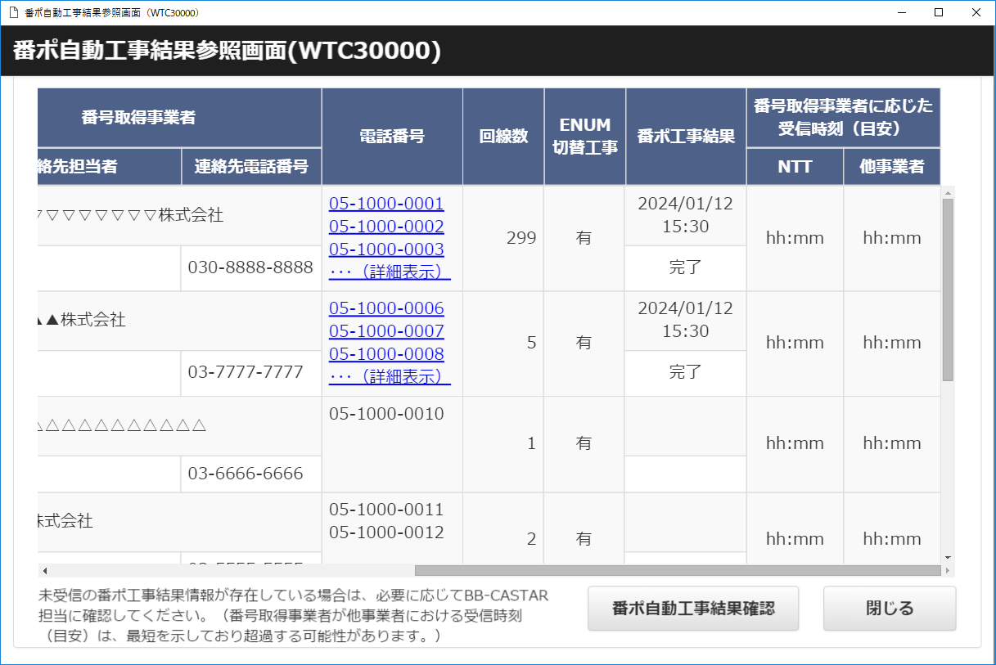
変更
３．3．０２ タブレットAPサーバ（１３／２１）
【ひかり電話ポートイン：有派遣工事、メタル電話ポートイン】
【ウ】【カ】【F】番ポ自動工事結果参照画面、電話番号表示画面を新規に追加し、BB-CASTARから受信した着信試験用の電話番号、番号取得事業者の連絡先情報等、番ポ工事結果の全件表示を可能とする（最大300電番）
番ポ自動工事結果参照画面のイメージを以下に示す
番ポ自動工事結果参照画面（２／２）
画面遷移図項番 | 3
（前頁からの続き）
・工事結果情報流通（番ポ工事）（工事結果情報）が流通していない事業者の行の項番12は空欄表示となる
・双方向番ポ開始前に申し込まれた片方向番ポのオーダについては、工事結果情報流通（番ポ工事）（工事結果情報）が流通したタイミングで、項番2,6,12が表示される。それ以外の項番については常時空白表示となる

Slide 17
３．3．０２ タブレットAPサーバ（１４／２１）
【ひかり電話ポートイン：有派遣工事、メタル電話ポートイン】
【ウ】【カ】【F】番ポ自動工事結果参照画面、電話番号表示画面を新規に追加し、BB-CASTARから受信した着信試験用の電話番号、番号取得事業者の連絡先情報等、番ポ工事結果の全件表示を可能とする（最大300電番）
番ポ自動工事結果参照画面の一覧全項目表示イメージを以下に示す
番ポ自動工事結果参照画面
画面遷移図項番 | 3
・アンカー押下により、電話番号表示画面を表示する
変更
・横スクロールにより全項目が表示される

Slide 18
変更
３．3．０２ タブレットAPサーバ（１５／２１）
【ひかり電話ポートイン：有派遣工事、メタル電話ポートイン】
【ウ】【カ】【F】番ポ自動工事結果参照画面、電話番号表示画面を新規に追加し、BB-CASTARから受信した着信試験用の電話番号、番号取得事業者の連絡先情報等、番ポ工事結果の全件表示を可能とする（最大300電番）
番号取得事業者に応じた受信時刻（目安）の表示条件および受信時刻（目安）の算出方法について以下に示す
番ポ自動工事結果参照画面
画面遷移図項番 | ３
・番ポ工事依頼後BB-CASTAR以降のシステムでエラー等が発生した場合、番ポ工事結果情報の流通に時間を要する可能性がある。その場合、番ポ処理が正常に処理できていないことを示す情報はアクセスPFシステムに流通せず、現場にて過剰に待機してしまう可能性があるため、番ポ工事結果参照画面に番ポ工事結果情報の受信時刻（目安）を表示し、その時刻を目安にBB-CASTAR担当への問合せを可能とする
・受信時刻（目安）は、ENUM切替工事：有の場合に番号取得事業者がNTTか他事業者かに応じて算出方法が異なる（下記「■番号取得事業者に応じた受信時刻（目安）の算出方法」参照）が、番号取得事業者がNTTか他事業者かはシステムで判断できないため、項目「NTT」「他事業者」の両方にそれぞれの場合における受信時刻（目安）を表示する
・双方向番ポ開始前に申し込まれた片方向番ポのオーダについては、事業者情報が返却されず工事結果情報のみの返却となるため、受信時刻（目安）の表示は対象外とし、当該欄は一律「ー」表記とする（目安を表示する対象となる事業者情報が表示されないため）
・双方向番ポ開始後に申し込まれたオーダと双方向番ポ開始前に申し込まれた片方向番ポとして登録されたオーダそれぞれの場合における項目「番号取得事業者に応じた受信時刻（目安）」の見え方は「３．3．０２ タブレットAPサーバ（１６／２１）」を参照
・未受信の番ポ工事結果情報が存在する場合には、「番号取得事業者に応じた受信時刻（目安）」を参考に、BB-CASTAR担当に確認を促すメッセージを常時表示する
・「番号取得事業者に応じた受信時刻（目安）」の他事業者の欄は、最短の受信時刻（目安）を表示しているため、超過する可能性がある旨のメッセージを常時表示する
・番号取得事業者に応じた受信時刻（目安）の算出方法を以下表に示す
移転元事業者-番号取得事業者の組合せ毎に、回線数およびENUM切替工事の値をもとに番号取得事業者に応じた受信時刻（目安）を算出・表示する
■番号取得事業者に応じた受信時刻（目安）の算出方法
番号取得事業者 | ENUM 切替工事 | 番ポ工事結果情報が返却されるまでの 所要時間（秒） |  | 受信時刻（目安）*1 | 備考
NTT | 有 | 最大 | 180×工事数（30回線＝1工事）＋30秒 | 番ポ工事依頼実施時刻*2＋左記処理時間
 | 無 | 最大 | 210秒
他事業者 | 有 | 最小 | 630秒 |  | 処理時間は他事業者の工事状況に依存するため最大の所要時間は算出不可のため、最短の受信時刻（目安）を表示する
 | 無 | ー |  | “ー” | ENUM切替工事：無は、番号取得事業者：NTTでかつNTT内移動（ひかり⇔メタル）の場合のみ設定されるため、番号取得事業者：他事業者の欄は「ー」表示とする
注）*1：秒数は切り捨てとし、HH:MM形式で表示する
*2：番ポ実施依頼実施時刻は、番ポ工事依頼に対するBB-CASTARからの応答電文を受信した時刻とする

Slide 19
変更
３．3．０２ タブレットAPサーバ（１６／２１）
【ひかり電話ポートイン：有派遣工事、メタル電話ポートイン】
【ウ】【カ】【F】番ポ自動工事結果参照画面、電話番号表示画面を新規に追加し、BB-CASTARから受信した着信試験用の電話番号、番号取得事業者の連絡先情報等、番ポ工事結果の全件表示を可能とする（最大300電番）
双方向番ポ開始後に申し込まれたオーダと双方向番ポ開始前に申し込まれた片方向番ポとして登録されたオーダそれぞれの場合における、項目「番号取得事業者に応じた受信時刻（目安）」の見え方を以下に示す
＜双方向番ポ開始後に申し込まれたオーダ＞
番号取得事業者 |  | 電話番号 | 回線数 | ENUM 切替工事 | 番ポ工事結果 | 番号取得事業者に応じた 受信時刻（目安）
絡先担当者 | 連絡先電話番号
 |  |  |  |  |  | NTT | 他事業者
▽▽▽▽▽▽株式会社 |  | 05-1000-0001 05-1000-0002 05-1000-0003 …（詳細表示） | 299 | 有 | YYYY/MM/DD hh:mm | hh:mm | hh:mm
 | 030-8888-8888 |  |  |  | 完了
▲▲株式会社 |  | 05-1000-0004 05-1000-0005 05-1000-0006 …（詳細表示） | 5 | 有 | YYYY/MM/DD hh:mm | hh:mm | hh:mm
 | 03-7777-7777 |  |  |  | 完了
□□□株式会社 |  | 05-1000-0007 | 1 | 無 |  | hh:mm | ー
 | 03-6666-6666
株式会社 |  | 05-1000-0008 05-1000-0009 | 2 | 有 |  | hh:mm | hh:mm
ENUM切替工事：有の場合は、番号取得事業者がNTT、他事業者のそれぞれの場合における両方の受信時刻（目安）を表示する
ENUM切替工事：無の場合は、番号取得事業者がNTTの欄のみ
受信時刻（目安）を表示し、他事業者の欄は「ー」表示とする
＜双方向番ポ開始前に申し込まれた片方向番ポとして登録されたオーダ＞
番号取得事業者 |  | 電話番号 | 回線数 | ENUM 切替工事 | 番ポ工事結果 | 番号取得事業者に応じた 受信時刻（目安）
絡先担当者 | 連絡先電話番号
 |  |  |  |  |  | NTT | 他事業者
▽▽▽▽▽▽株式会社 |  |  |  |  | YYYY/MM/DD hh:mm | ー | ー
 |  |  |  |  | 完了
▲▲株式会社 |  |  |  |  | YYYY/MM/DD hh:mm | ー | ー
 |  |  |  |  | 完了
双方向番ポ開始前に申し込まれた片方向番ポとして登録されたオーダは事業者情報が流通しないため、移転元事業者ー番号取得事業者の組合せ単位に工事結果情報が流通したタイミングで、一律「ー」を表示する
新たに移転元事業者ー番号取得事業者の組合せの工事結果情報が流通すると、3行目以降の項目「移転元事業者」、「番号取得事業者」、「番ポ工事結果」に流通情報を表示し、同時に項目「NTT」、「他事業者」に一律「ー」を表示する

Slide 20
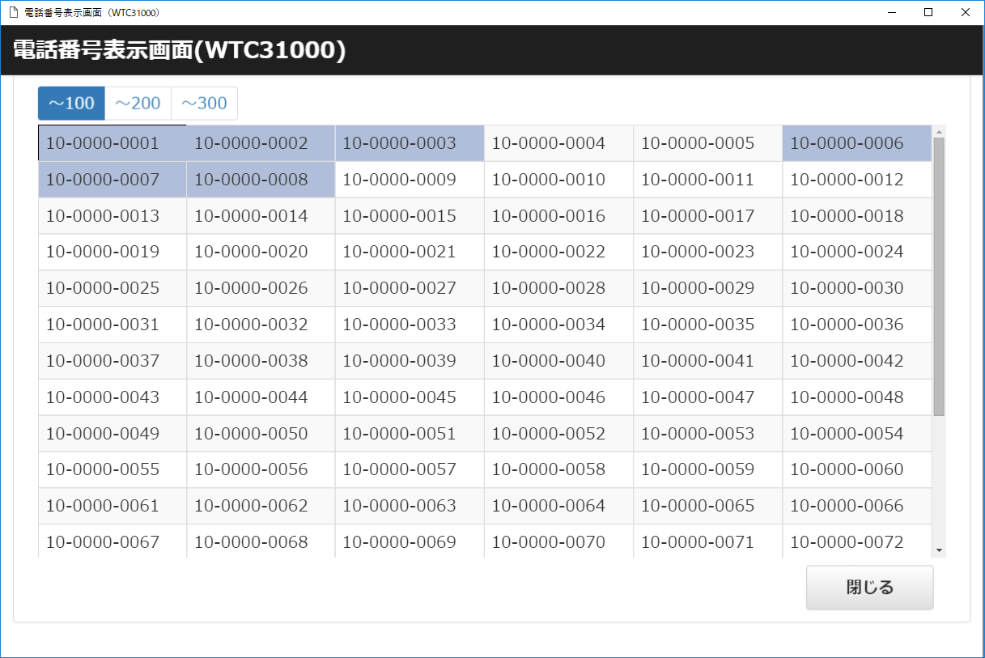
３．3．０２ タブレットAPサーバ（１７／２１）
【ひかり電話ポートイン：有派遣工事、メタル電話ポートイン】
【ウ】【カ】【F】番ポ自動工事結果参照画面、電話番号表示画面を新規に追加し、BB-CASTARから受信した着信試験用の電話番号、番号取得事業者の連絡先情報等、番ポ工事結果の全件表示を可能とする（最大300電番）
電話番号表示画面のイメージを以下に示す
電話番号表示画面
画面遷移図項番 | 4
・電話番号の件数に応じて100件単位でタブを表示する
変更
・番ポ自動工事結果参照画面で選択した移転元事業者-番号取得事業者の組合せに対する全電話番号を100件ずつ、電話番号の昇順に表示する
・電話番号はハイフンあり/なしの両方のケースが存在する
・各電話番号のセル押下により、押下したセルの背景色を変更する（着信試験が終わったことをメモするため）
・セル背景色の変更は保存しない。変更情報は工事順序表示画面で別オーダを選択するかログアウトすることにより失われる
【閉じる】ボタン
・ボタン押下により電話番号表示画面を閉じる

Slide 21
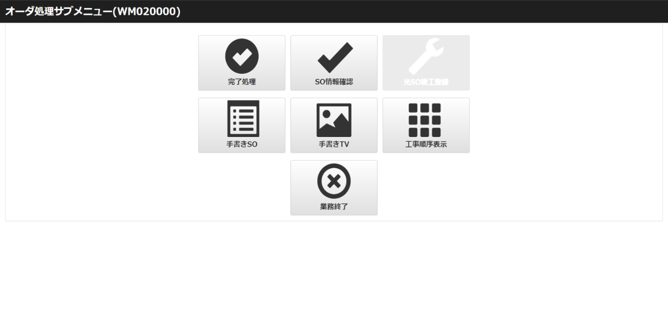
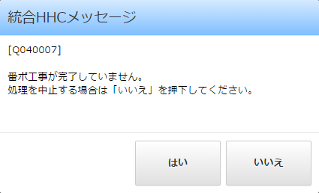
変更
３．3．０２ タブレットAPサーバ（１８／２１）
【ひかり電話ポートイン：有派遣工事、メタル電話ポートイン】
【ウ】【カ】【G】工事完了操作時に、BB-CASTARから全事業者の工事結果情報流通（番ポ工事）（工事結果情報）を受信していない場合、ワーニングメッセージを表示可能とする
工事完了操作時に表示されるワーニングメッセージ内容を以下に示す。
オーダ処理サブメニュー画面
画面遷移図項番 | １
・番ポ工事未完了チェック時のワーニングメッセージ表示条件を以下に示す
【メッセージ表示条件】
下記状態の場合はメッセージを表示
・番ポ工事依頼が正常に実施済みであること（番ポ自動工事ステータスが”02”(依頼済)であること）
・双方向番ポ開始前に申し込まれた片方向番ポとして登録されたオーダでないこと
・事業者情報で返却された移転元事業者-番号取得事業者の組合せにおいて、1つ以上の組合せで工事結果情報が未流通であること（全て返却されている場合は対象外）
・番ポ工事未完了チェックを実施する契機およびメッセージ文言について以下に示す
オンライン／ オフライン（不感知） | サービス | チェック契機 |  | メッセージ
 |  | 画面 | ボタン操作 | 文言 | メッセージ操作後の挙動
オンライン | ひかりSO | オーダ処理サブメニュー画面 | 「完了処理」ボタン押下時 | 番ポ工事が完了していません。 処理を中止する場合は「いいえ」を押下してください。 | はい：工程情報確認画面へ遷移 いいえ：元に戻る
 |  | ＳＯ情報確認画面 | 「工程情報」ボタン押下時 |  | はい：工事結果登録画面へ遷移 いいえ：元に戻る
 |  |  | 「工事結果」ボタン押下時
 | メタルSO | オーダ処理サブメニュー画面 | 「SO完了処理」ボタン押下時 |  | はい：工程情報確認画面へ遷移 いいえ：元に戻る
 |  | 回線試験要求・結果画面 | 「工程情報」ボタン押下時
 |  | 所外サービスオーダ画面 | 「工程情報」ボタン押下時
オフライン（不感知） | チェック不要とする

Slide 22
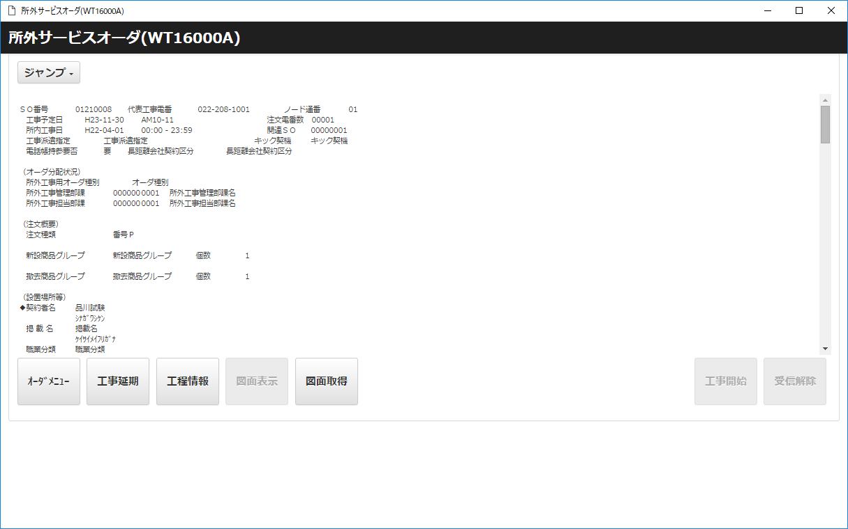
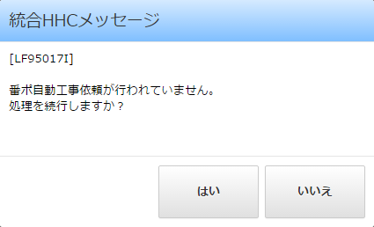
変更
３．3．０２ タブレットAPサーバ（１９／２１）
【メタル電話ポートイン】
【カ】【D】工事完了操作時に、番ポ工事依頼を実施していない場合、ワーニングメッセージを表示可能とする
メタルSOにおける番ポ自動工事依頼未実施チェック時に表示されるメッセージ内容について示す。
所外サービスオーダ画面（オンライン）
・メタルSOにおける番ポ自動工事依頼未実施チェック時のワーニングメッセージ表示条件を以下に示す（オンライン、オフライン（不感知）で同様のチェック条件とする）
【メッセージ表示条件】
下記状態の場合はメッセージを表示
・番ポ自動工事ステータスが"空白"（未実施）であること
・項目「自ＳＯ情報（記事）／オーダ記事」に番ポ有無が有を示す文言「番ポ」が設定されていること*1
・CUSTOMミニコンへ交換機自動工事要求が正常に送信されていること
※本チェックは番ポ自動工事依頼の実施有無の確認を目的としているため、一度依頼を実施している「番ポ自動工事ステータスが03(工事エラー)」であるパターンは対象外(ひかりSOにおける番ポ自動工事依頼未実施チェックの条件を踏襲)
・メタルSOにおける番ポ自動工事依頼未実施チェックを実施する契機およびメッセージ文言について示す
サービス | オンライン／ オフライン（不感知） | チェック契機 |  | メッセージ
 |  | 画面 | ボタン操作 | 文言 | メッセージ操作後の挙動
メタルSO | オンライン | オーダ処理サブメニュー画面 | 「SO完了処理」ボタン押下時 | 番ポ自動工事依頼が行われていません。 処理を続行しますか？ | はい：工程情報確認画面に遷移 いいえ：元に戻る
 |  | 回線試験要求・結果画面 | 「工程情報」ボタン押下時
 |  | 所外サービスオーダ画面 | 「工程情報」ボタン押下時
 | オフライン（不感知） | 所外サービスオーダ画面 | 「工程情報」ボタン押下時 | オンライン側で番ポ自動工事依頼が必要なオーダです。 処理を続行します。 | 閉じる：工程情報確認画面へ遷移
 |  | SO情報表示画面 | 画面表示時 例）工事順序表示画面・「ＳＯ受信」ボタン押下等 |  | 閉じる：元に戻る（SO情報表示画面が表示される）
注）*1：記事欄運用は2025年1月〜12月までの暫定対処であり、2026年1月以降はメタル所外システムに項目追加して流通することから、2026年1月対応にて条件の変更が必要となる

Slide 23
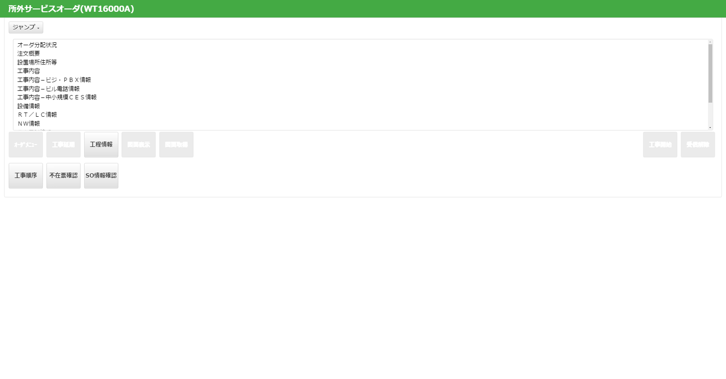
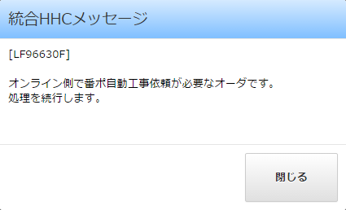
変更
３．3．０２ タブレットAPサーバ（２０／２１）
【メタル電話ポートイン】
【カ】【D】工事完了操作時に、番ポ工事依頼を実施していない場合、ワーニングメッセージを表示可能とする
メタルSOにおける番ポ自動工事依頼未実施チェック時に表示されるメッセージ内容について示す。
所外サービスオーダ画面（オフライン（不感知））
・オフライン（不感知）における番ポ自動工事依頼未実施チェックのメッセージ表示条件、チェック契機、メッセージ文言は「３．3．０２ タブレットAPサーバ（１９／２１）」参照
所外サービスオーダ画面（オフライン（不感知））におけるメッセージイメージを以下に示す

Slide 24
変更
３．3．０２ タブレットAPサーバ（２１／２１）
【ウ】【カ】【H】番ポ関連の既存メッセージおよびメッセージ表示条件に使用するマスタ設定値を変更する
番ポに関連するメッセージおよびメッセージ表示条件に使用されるマスタの変更内容を以下に示す
■番ポに関連するメッセージおよびメッセージ表示条件に使用される「所内設備管理マスタ」の変更内容
サービス | メッセージ表示契機 |  | メッセージ |  | 所内設備管理マスタ
 | 画面 | ボタン操作 | 変更前 | 変更後 | 変更前 |  | 変更後
 |  |  |  |  | 東日本 | 西日本 | 東日本 | 西日本
ひかり | SO情報確認－ひかり電話画面 | ひかり電話工事依頼 | 他事業者との番ポ工事が含まれます。工事調整が必要な 時間帯です。所内ＳＯ担当へ工事可否確認済ですか？ | 他事業者との番ポ工事が含まれます。当日工事可能な時間を超過しています。ひかり電話工事を続けますか？中止する場合は「いいえ」を押してください。 | 【所内調整管理時間FROM】 16:30 【所内調整管理時間TO】 08:00 | ー | 変更なし | 【所内調整管理時間FROM】 16:30 【所内調整管理時間TO】 08:00
 | SO情報確認－ひかり電話画面 | ひかり電話工事依頼 | 他事業者との番ポが含まれる工事のＢＯ後の当日再工事です。所内ＳＯ担当へ工事可否確認済ですか？ | （メッセージ削除*1）
 | ＳＯ情報確認画面 | 工事開始 | 他事業者との番ポ工事が含まれます。工事調整が必要な時間帯です。所内ＳＯ担当へ工事可否確認済ですか？ | 他事業者との番ポ工事が含まれます。当日工事可能な時間は17:00です。17:00までに工事完了できない場合は「いいえ」を押して工事を中止してください。 | 【所内調整工事開始FROM】16:00 【所内調整工事開始TO】 07:00 | ー | 変更なし | 【所内調整工事開始FROM】 16:00 【所内調整工事開始TO】 07:00
 | ＳＯ情報確認画面 | 工事開始 | 他事業者との番ポが含まれる工事のＢＯ後の当日再工事です。所内ＳＯ担当へ工事可否確認済ですか？ | （メッセージ削除*1）
メタル | 交換機自動工事オーダ選択画面 | OK | 他事業者との番ポ工事が含まれます。工事調整が必要な 時間帯です。所内ＳＯ担当へ工事可否確認済ですか？ | 他事業者との番ポ工事が含まれます。当日工事可能な時間を超過しています。電話工事を続けますか？中止する場合は「いいえ」を押してください。 | 【所内調整管理時間FROM】 16:30 【所内調整管理時間TO】 08:00 | ー | 変更なし | 【所内調整管理時間FROM】 16:30 【所内調整管理時間TO】 08:00
 | 交換機自動工事オーダ選択画面 | OK | 他事業者との番ポが含まれる工事のＢＯ後の当日再工事です。所内ＳＯ担当へ工事可否確認済ですか？ | （メッセージ削除*1）
 | オーダ処理メニュー画面 | 訪問時刻登録 ＳＯ情報確認 | 他事業者との番ポ工事が含まれます。工事調整が必要な時間帯です。所内ＳＯ担当へ工事可否確認済ですか？ | 他事業者との番ポ工事が含まれます。当日工事可能な時間は17:00です。17:00までに工事完了できない場合は「いいえ」を押して工事を中止してください。 | 【所内調整工事開始FROM】 16:00 【所内調整工事開始TO】 07:00 | ー | 変更なし | 【所内調整工事開始FROM】 16:00 【所内調整工事開始TO】 07:00
 | オーダ処理メニュー画面 | 訪問時刻登録 ＳＯ情報確認 | 他事業者との番ポが含まれる工事のＢＯ後の当日再工事です。所内ＳＯ担当へ工事可否確認済ですか？ | （メッセージ削除*1）
注）*1：工事当日に完了ステータスにならなかった場合、オーダ流通システムで自動的にキャンセル登録されるため、当日BO後の再工事の場合もワーニングメッセージは不要とする

